Slide 1
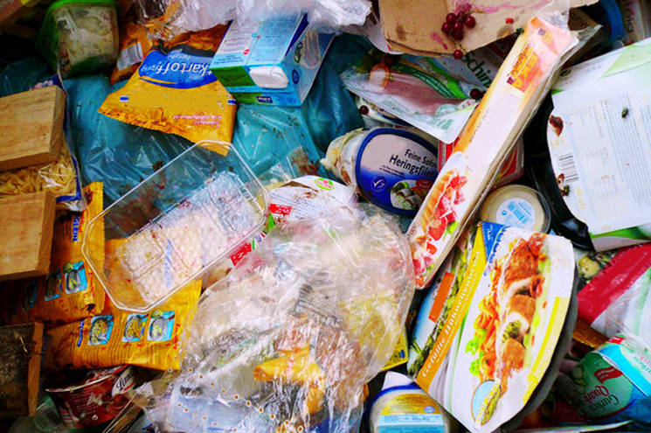
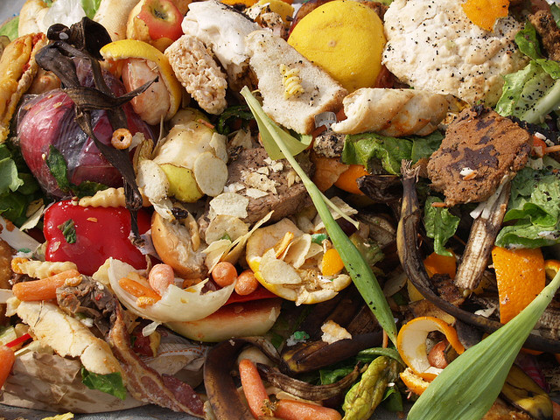
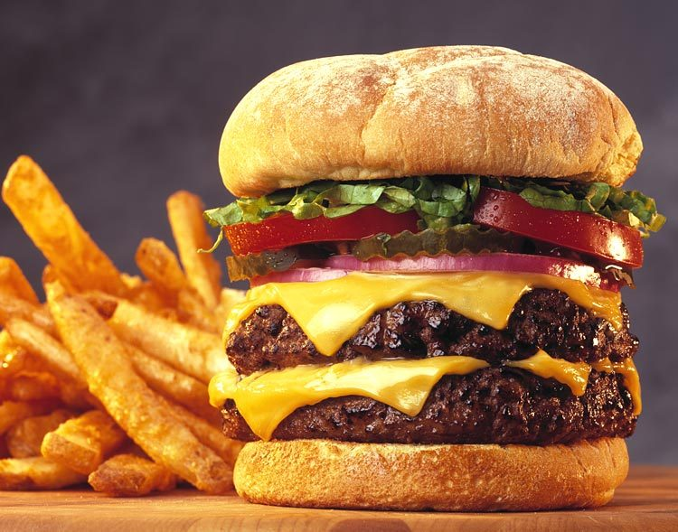
Les déchets alimentaires

Slide 2
Les causes des déchets alimentaires: Les gens jettent des produits non-consommés avant la date limite de consommation car ils ont achetés trop d’aliments, et également car ils n’ont plus de place dans leurs frigos. Les supermarchés jettent aussi des aliments pour cause de date limite dépasser.

Slide 3
Les conséquences du gaspillage alimentaire: Le gaspillage a des conséquences socio-économique: il pèse sur le budget des familles à hauteur de 350€ par famille et par an. Il a eu aussi des conséquences environnementales: Gaspillage d’eau, d’énergie, pollution des sols et eau en engrais et pesticide utilisé en pure perte, augmentation du trafic routier et de la gestion des déchets, impact carbone direct (émission de gaz à effets de serre des déchets) et indirect, ect…

Slide 4
Les solutions : Finir ses repas, acheter moins d’aliments pour avoir assez de place dans son frigo. Pour les yaourts, par exemple, finir en premier ceux qui vont bientôt être périmés plutôt que de commencer par les nouveaux, c’est exactement la même chose pour tous les autres aliments.

Slide 5
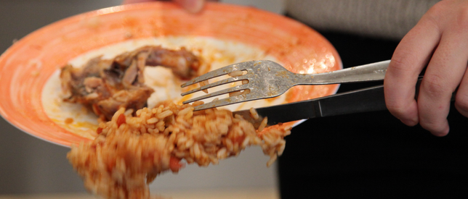
Le gaspillage à la cantine: Lors d’un repas préparé et servi à la cantine, 4 fois plus de nourriture est jetée que lors d’un repas à la maison. •En France, 14% des repas sont pris à l’extérieur, soit dans les restaurants ou fast-foods, soit dans la restauration collective, comme les cantines scolaires.

Slide 6
•A la cantine, on se laisse servir de grandes quantités de nourriture, même si on n’a pas très faim, ça va vite et tous le monde est servi de la même manière, les petits comme les grands mangeurs. Si on ne finit pas son assiette, on ne garde pas les restes comme à la maison. Donc cela augmente la quantité de gaspillage.

Slide 7
LES CAUSES MONDIALES DU GASPILLAGE: Plus de 41 200 kilos de nourriture sont jetés chaque seconde dans le monde. Cela représente un gaspillage alimentaire de 1,3 milliard de tonnes d'aliments par an, soit 1/3 de la production globale de nourritures dédiée à la consommation. Le gaspillage alimentaire concerne les pays riches comme pauvres et représenterait une valeur gaspillée de 990 milliards de dollars.

Slide 8
Voici un tableau représentant en 2011 une estimation globale de gaspillage alimentaire:

Slide 9
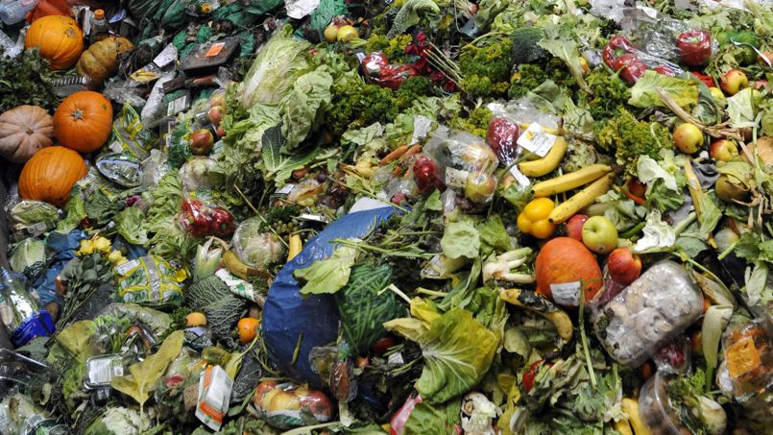
Grâce à cette exposé, maintenant vous pouvez savoir qu’il faut limiter le nombre de déchets alimentaires

Slide 10
Présenté par: Marion Louane Jessica

